Slide 1
§ 1: GÓC Ở VỊ TRÍ ĐẶC BIỆT
Thời gian thực hiện: 2 tiết
TIẾT 2

Slide 2


TÌM TỔNG SỐ ĐO CỦA GÓC ${110}^{0}$VÀ ${70}^{0}$
$${110}^{0}+{70}^{0}={180}^{0}$$
Hai góc có tổng số đo như vậy gọi là hai góc bù nhau.
ĐN: Hai góc bù nhau là hai góc có tổng bằng 180⁰

Slide 3
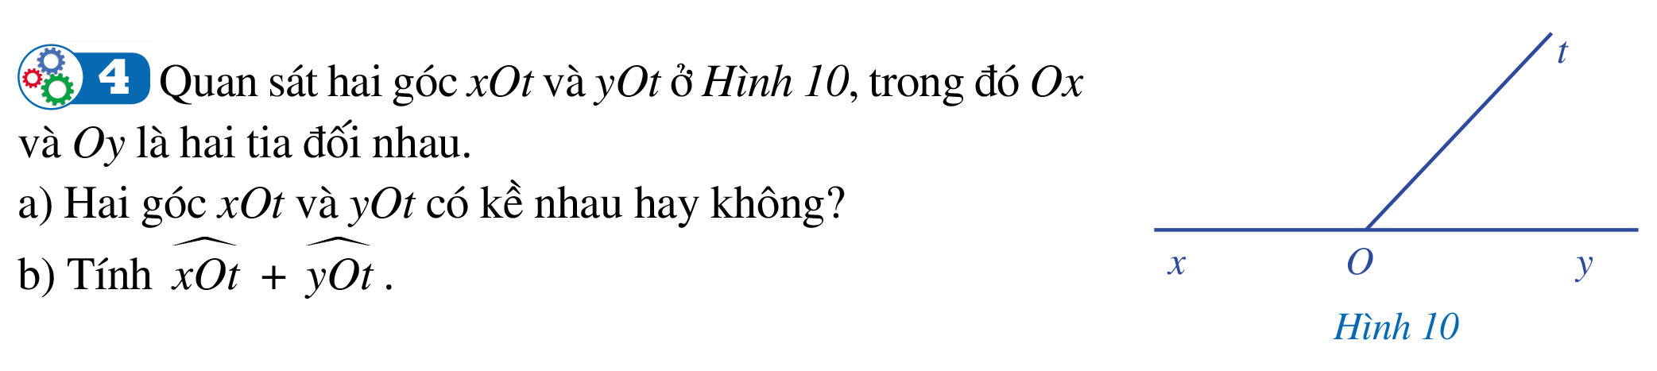

BÀI LÀM
a) Hai góc xOt và tOy có chung gốc O, cạnh Ot và hai tia Ox, Oy nằm về hai phía của cạnh Ot nên là hai góc kề nhau.
b) $\hat{xOy}=\hat{xOt}+\hat{tOy}={180}^{0}$ (vì Ox và Oy là hai tia đối nhau)
ĐN: Hai góc vừa kề nhau, vừa bù nhau gọi là hai góc kề bù

Slide 4
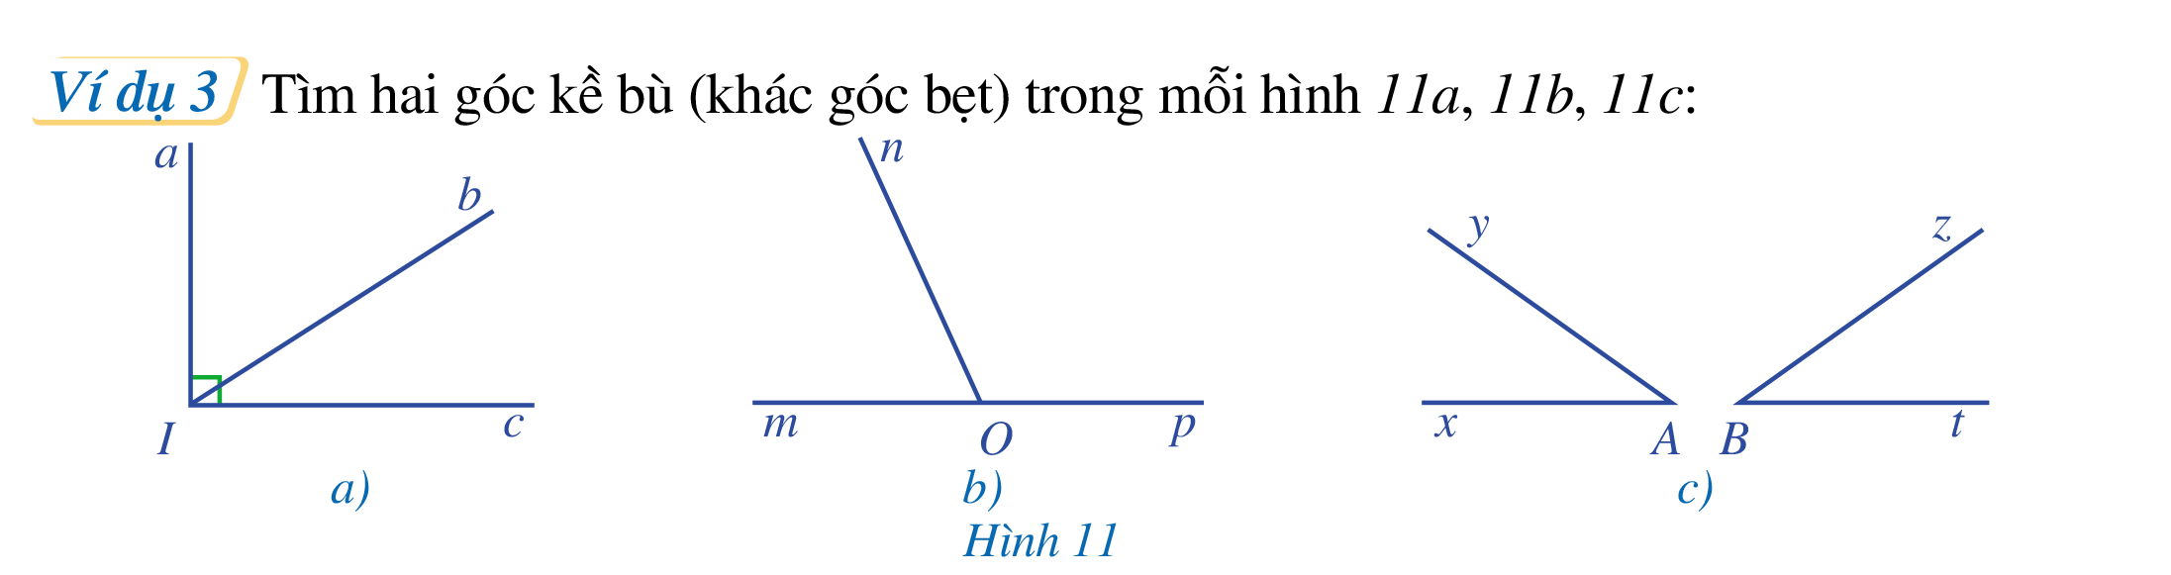
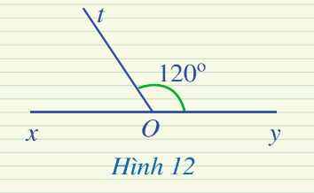

Vì hai góc xOt và tOy là hai góc kề bù nên
$$\hat{xOy}=\hat{xOt}+\hat{tOy}$$
$$→{180}^{0}=\hat{xOt}+{120}^{0}$$
$$\hat{xOt}={60}^{0}$$

Slide 5
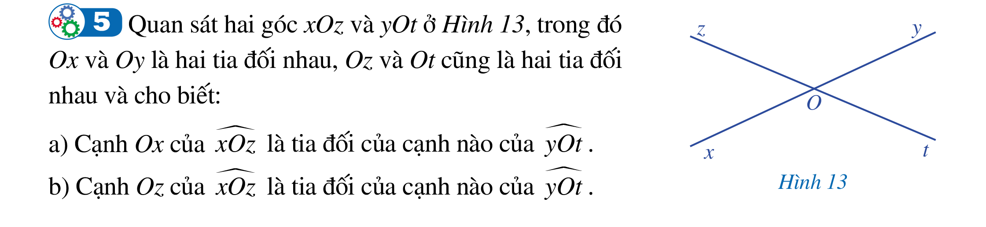
III. HAI GÓC ĐỐI ĐỈNH
a) Cạnh Ox của góc xOz là tia đối của cạnh Oy của góc yOt
b) Cạnh Oz của góc xOz là tia đối của cạnh Ot của góc yOt
Ta nói hai góc xOz và yOt là hai góc đối đỉnh
ĐN Hai góc đối đỉnh là hai góc mà mỗi cạnh của góc này là tia đối của một cạnh của góc kia

Slide 6
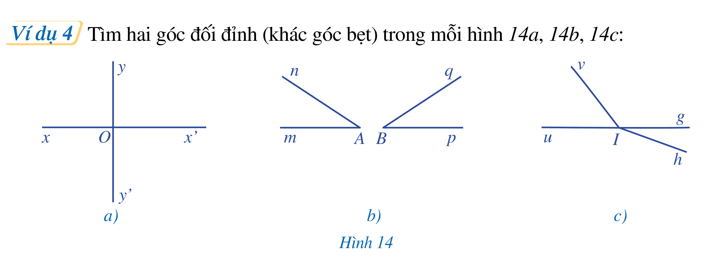

Slide 7
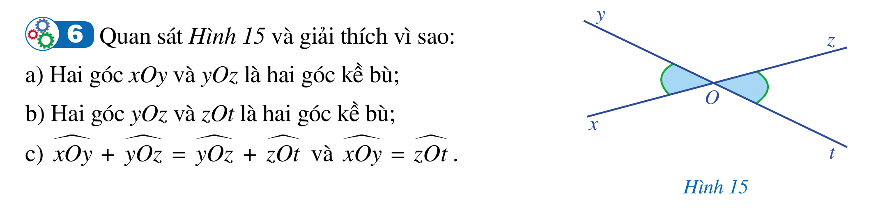

a) Vì có Oy là cạnh chung và hai tia Ox, Oz đối nhau nằm về hai phía của cạnh Oy nên hai góc xOy và yOz là hai góc kề bù.
b) Vì có Oz là cạnh chung và hai tia Oy, Ot đối nhau nằm về hai phía của cạnh Oz nên hai góc yOz và zOt là hai góc kề bù.
c) $\hat{xOy}+\hat{yOz}={180}^{0}$
và $\hat{yOz}+\hat{zOt}={180}^{0}$
nên $\hat{xOy}+\hat{yOz}=$ $\hat{yOz}+\hat{zOt}$
suy ra $\hat{xOy}=\hat{zOt}$

Slide 8
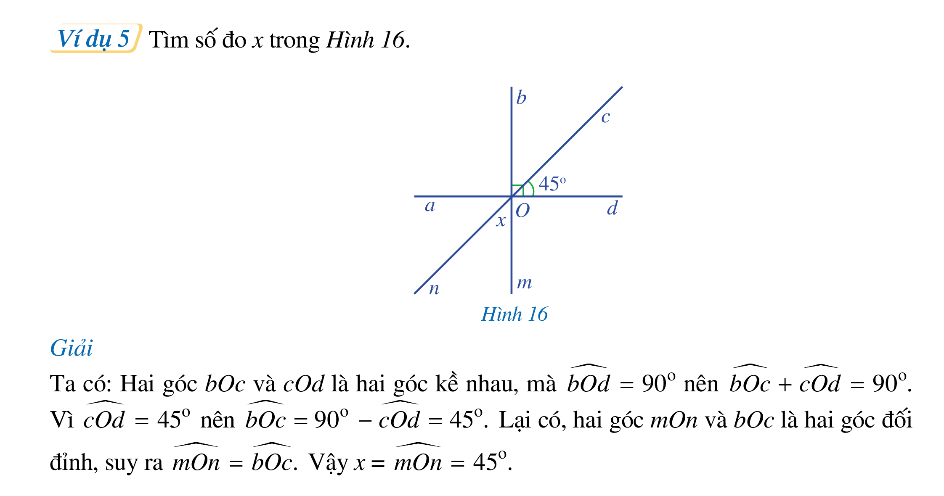

Slide 9
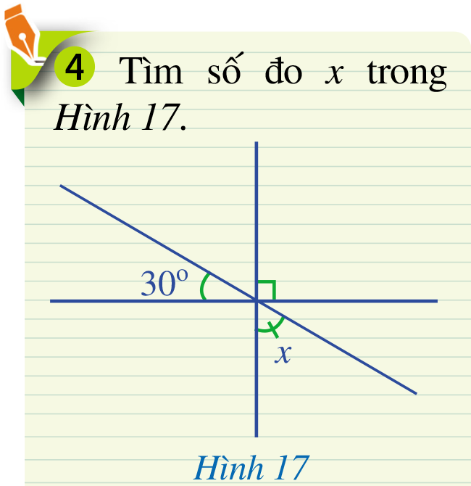

$$x={90}^{0}−{30}^{0}={60}^{0}$$

Slide 10
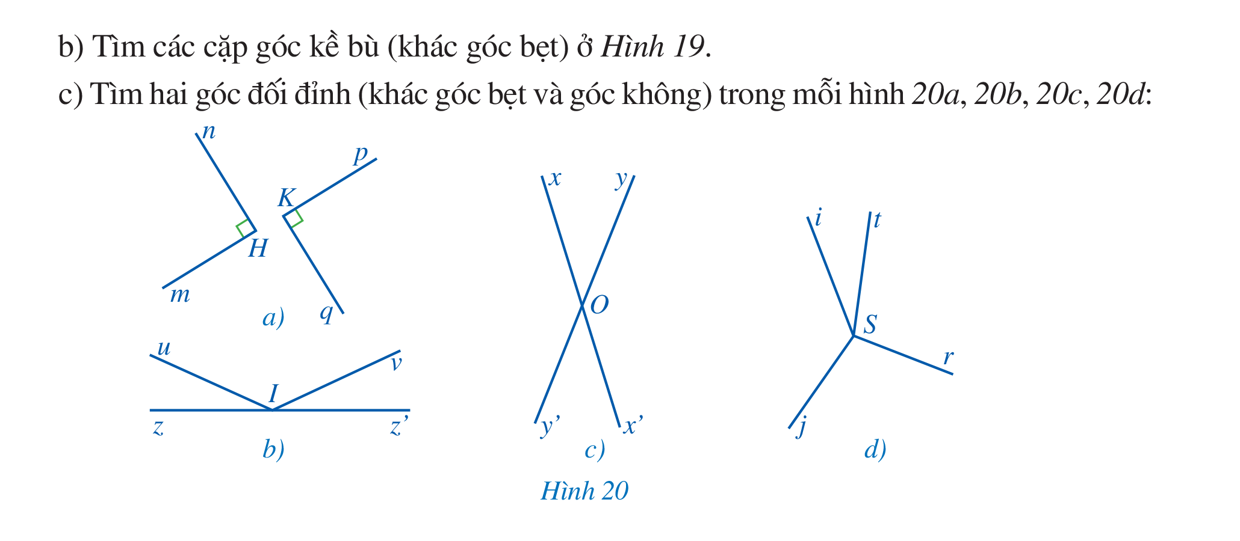
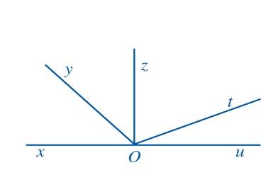
BÀI TẬP
BÀI. 1:
b) Hai góc kề bù trong hình vẽ là: xOy và yOu, xOz và zOu, xOt và tOu
c) Hình a, b, d không có hai góc đối đỉnh. Hình c hai góc đối đỉnh là xOy và x’Oy’, xOy’ và yOx’

Slide 11
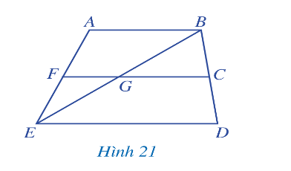
BÀI TẬP
BÀI. 2:
QUAN SÁT HÌNH 21 VÀ CHỈ RA
Hai góc kề bù
Hai góc đối đỉnh
BÀI LÀM
b) Hai góc kề bù là AFC và CFE, BCF và FCD, FGB và CGE, CGE và EGF, EGF và FGB, FGB và BGC.
c) Hai góc đối đỉnh là FGB và EGC, BGC và EGF

Slide 12
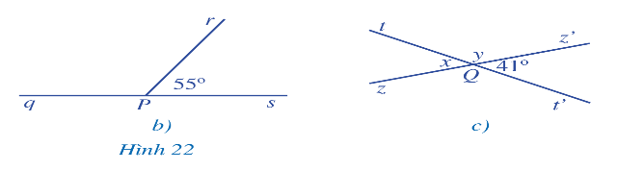

BÀI TẬP
BÀI. 2:
QUAN SÁT HÌNH 21 VÀ CHỈ RA
b) Hai góc kề bù
c) Hai góc đối đỉnh
b) Vì hai góc qPr và rPs là kề bù nên
$$\hat{qPr}+\hat{rPs}={180}^{0}$$
Suy ra $\hat{qPr}={180}^{0}−{55}^{0}={125}^{0}$
c) Vì hai góc tQz’ và z’Qt’ là kề bù nên
$$\hat{tQz′}+\hat{z′Qt′}={180}^{0}$$
Suy ra $\hat{tQz′}={180}^{0}−{41}^{0}={139}^{0}$
Vì hai góc tQz và z’Qt’ là đối đỉnh nên
$$\hat{tQz}=\hat{z′Qt′}={41}^{0}$$

Slide 13
Hướng dẫn tự học ở nhà
Đọc lại toàn bộ nội dung bài đã học.
- Học thuộc: các phần kiến thức trọng tâm và các chú ý đã học.

